Slide 1


誠信無形，養天地正氣
Notes:
亮亮图文旗舰店
https://liangliangtuwen.tmall.com

Slide 2
01
第一課時
課堂導入

Slide 3
國王：大臣們，我年紀大了，眼花耳背，走路跌跌撞撞。我要發佈告示，讓全國各地的孩子三天後來到大殿集合，我將從中選出我的繼承人。
大臣們：遵命。
【旁白】：三天後，孩子們陸續來到大殿。
國王：孩子們，我老了，我將在你們之中挑選一人繼承我的王位，但這人必須拿我賜予的花種種出最美麗的花朵。
（大臣將花種分給每個孩子）
孩子們：（站好，面帶笑容，接過花種。）
宋金：我將花種種在花盆裡，天天澆水、施肥，甚至還嘗試換土栽培，可兩個月過去了，花兒始終沒有發芽，生長。明天就是向國王獻花的日子，這可怎麼辦？
【旁白】：獻花這天，全國各地的孩子一起來到王宮，他們每人手捧一盆花，紅橙黃綠藍靛紫，應有盡有，一時之間真說不出誰種的花最美麗。
國王：（上場，巡視孩子們種的花朵。可國王一直愁眉緊鎖，沉默不語。他走著走著，忽然看見一個孩子手裡捧著一個空花盆。那孩子低著頭，難過極了。）
國王（走到宋金面前）問：孩子，你怎麼捧著一個空花盆？
宋金：（嚎啕大哭起來）說：我把花種種在花盆裡，澆水施肥，悉心照料，可花種怎麼也不發芽。我……我……真是對不起，我親愛的陛下。
國王（聽完宋金的話，高興得笑起來）說：找到了！找到了！你就是我要找的誠實的孩子。（替宋金擦掉眼淚）說道：別傷心，你知道嗎？我給你們的花種都是在鍋裡煮過的，它是不會發芽、抽枝、開花的！
（國王取下皇冠給宋金戴上。）
國王（向臣民們宣佈）：這個誠實的孩子就是我們的新國王！（臣民們歡呼“國王萬歲！”“國王萬歲！”）

Slide 4

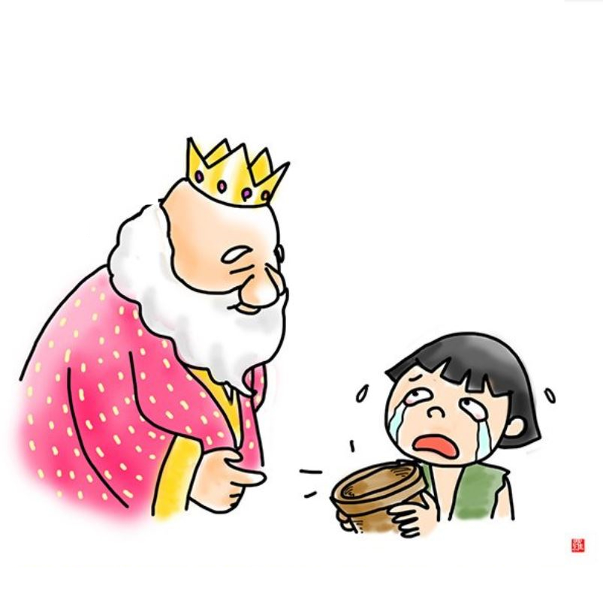
課堂劇表演
本故事由七位同學參與角色扮演，其中需要一名同學扮演國王，一名同學扮演大臣（劇中大臣們為複數，為突出演繹效果，由一人飾演），一名同學扮演宋金，三名同學扮演“孩子們”，另有一名同學宣讀旁白。
請台上同學決定所扮演的角色
請台上同學細閱課堂劇劇本，同時請台下同學思考故事背後的意涵。

Slide 5

課堂劇背景1

Slide 6
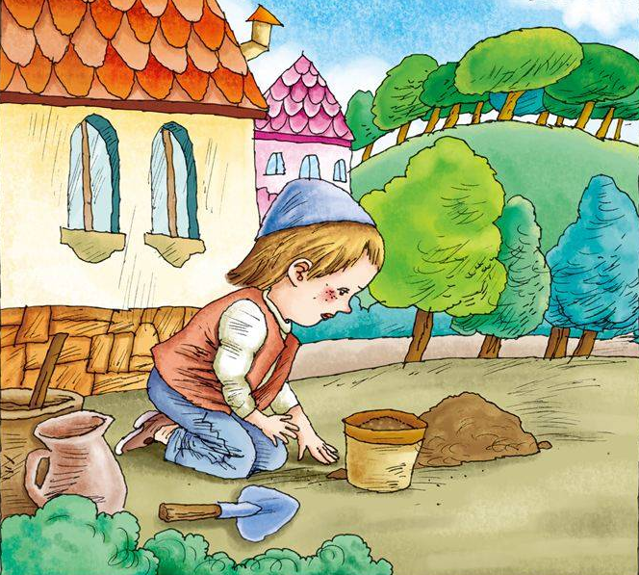
課堂劇背景2

Slide 7

課堂劇背景3

Slide 8

思考：
請問宋金因為哪種品質而受到國王的賞識，最終繼承了王位？
誠實

Slide 9
思考：
國王甄選繼承人的方式，是否符合誠實的品德？
你認同國王的做法嗎？

Slide 10
課堂發展
“誠”指真誠、真實；“信”是誠實、不欺。“誠信”指待人真誠、信守諾言、言行一致。“誠信”有助與別人坦誠溝通，建立互信的關係，能將誤會和問題迎刃而解；相反，得不到別人信任的人，很難立足於社會。
有“誠信”的人“言必信、行必果”，不輕易許下承諾，但當許下承諾後，必定全力以赴實行。
“信”是立身處世、待人接物的重要原則。孔子提出“主忠信”、“與朋友交，言而有信”。他指出無論處事或待人，都須以“忠誠信實”為主要原則，並認為“信”是“仁”的重要表現之一，要求謹言慎行，表現誠實可信。（釋義來源於網上）
“誠信”是甚麼？

Slide 11
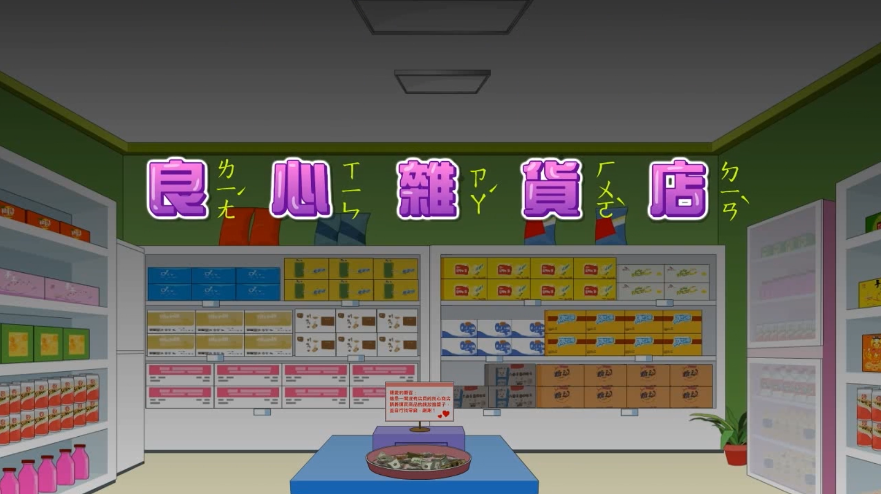
觀賞《良心雜貨店》影視短片前半部分
思考：
故事中的阿明做了甚麼事情？他為甚麼會這樣做？
這種行為本質上屬於甚麼？這樣做會有甚麼後果？
故事最後，小明是否會受到懲罰？

Slide 12
觀賞《良心雜貨店》影視短片後半部分
思考：
小明最終怎麼做？結局如何？
如果小明不主動坦白，反而選擇隱瞞，會有怎樣的後果？

Slide 13
主題延伸
一位中國留學生到歐洲留學，發現了當地公共交通運輸管理上的漏洞，所以他從不買票卻坐車到處溜達。在留學的幾年間，他一共因套票而被抓了三次。
當時，有幾間大公司都在積極開拓亞太市場，因此他前去應聘，可都被拒絕了。
一次次的失敗，使他愈加憤怒。他認為一定是這些公司有種族歧視的傾向，有意排斥中國人。
終於，在一次面試被拒之後，他鼓起勇氣詢問原因。面試官說道：先生，我們並不是歧視你，相反的，我們很重視你。老實說，從工作能力上看，你就是我們要找的人。可我們查了你的信用記錄，發現你有三次搭乘公交逃票被處罰的記錄。
第一次逃票，是在你來我們國家後的第一個星期，因為你說自己還不熟悉自助售票系統，於是檢查人員相信了你的解釋，只是給你補了票。第二次……第三次……
留學生解釋道：“那時我口袋剛好沒零錢。”
面試官駁斥道：“不，不，先生。我不同意你的說法，你在懷疑我的智商。我相信在被查獲前，你可能有數百次逃票的經歷。”（資料來源網絡）

Slide 14
思考：
①留學生為甚麼要逃票？他認為逃票是怎樣的行為？
②面試官代表的公司認為逃票是怎樣的行為？
③公司為何沒有錄取他？
④你覺得逃票的行為嚴重嗎？
⑤現實生活中，甚麼情況會讓你對他人說的話產生懷疑？

Slide 15

限時討論
線上計時器
https://timer.onlinealarmkur.com/zh-tw/
3分鐘

Slide 16
問題解答
①留學生為甚麼要逃票？他認為逃票是怎樣的行為？
留學生認為公共交通運輸系統的監管存在漏洞，逃票被抓到的幾率很低，而且長年累月，逃票可以省下不少錢。
他認為逃票的行為並無不妥，這是系統本身就存在的漏洞，如果被抓到就通過撒謊的行為蒙騙過關。

Slide 17
問題解答
②面試官代表的公司認為逃票是怎樣的行為？
面試官代表的公司認為逃票是一種失信的行為。

Slide 18
問題解答
③公司為何沒有錄取他？
因為留學生不僅不誠實，而且還善於發現規則中的漏洞，並惡意使用。而大公司很多的工作都是需要依靠信任進行的。甚至可以說誠信，就是公司的無形招牌。如果錄取該留學生，並委以重任，往後必定會影響公司聲譽，給公司帶來損失。

Slide 19
問題解答
④你覺得逃票的行為嚴重嗎？
雖然逃票可能涉及的金額不多，但後果很嚴重。首先，逃票通常會被罰款。其次，會影響個人信用記錄，影響往後的升學和工作。再次，逃票破壞了社會公平，逃避了社會責任。最後，逃票會讓人忐忑不安，增加焦慮感。

Slide 20
問題解答
⑤現實生活中，甚麼情況會讓你對他人說的話產生懷疑？
現實生活中，前後矛盾、過於誇張、動機不純、迴避問題、信譽欠佳等情況都會讓人對說話者產生懷疑，但其中，最讓人難以相信的就是信譽欠佳的人，他們有說謊或欺騙等不良記錄，難以再取得他人信任。

Slide 21
點評：
由此可見，誠信之於我們，是多麼的重要。而失信之於我們，所產生的不良影響與危害亦是難以承受的。因此，我們更應堅守誠信。

Slide 22
課堂總結
本節課主要通過課堂劇表演的方式說明誠信的定義及其重要性，繼而觀賞《良心雜貨店》影視短片深入領會誠信意涵，並通過誠信故事探究，進行主題延伸，從而反思失信之害。

Slide 23
延伸活動
請同學們結合社會生活，寫一篇以“誠信”為主題的文章，表達個人對誠信的看法。

Slide 24
02
第二課時

Slide 25
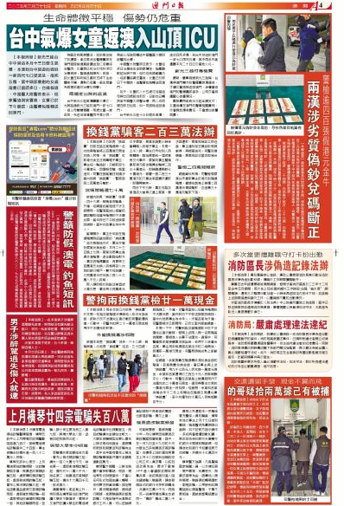
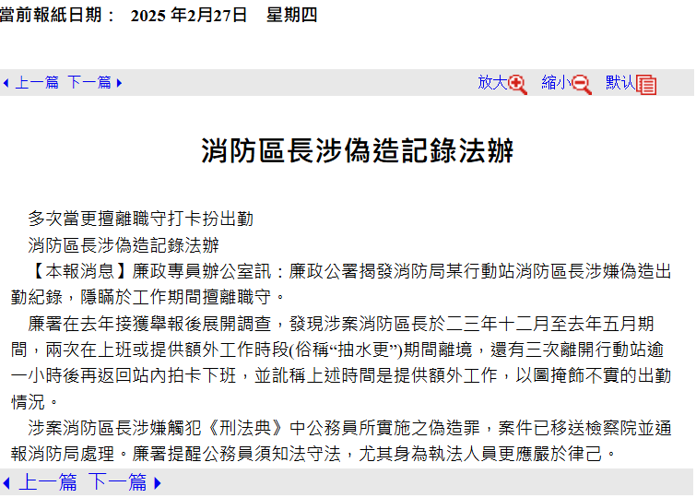
課堂導入
時事探究

Slide 26
思考：
①新聞材料中的消防區長的行為是否觸犯法律？將受到怎樣的處罰？
②消防區長的行為是否涉及誠信問題？為甚麼？
③消防區長的行為帶來怎樣的嚴重後果？

Slide 27
限時討論
線上計時器
https://timer.onlinealarmkur.com/zh-tw/
4分鐘

Slide 28
時事點評
①新聞材料中的消防區長的行為是否觸犯法律？將受到怎樣的處罰？
涉案消防區長於二三年十二月至去年五月期間，兩次在上班或提供額外工作時段(俗稱“抽水更”)期間離境，還有三次離開行動站逾一小時後再返回站內拍卡下班，並訛稱上述時間是提供額外工作，以圖掩飾不實的出勤情況。涉嫌觸犯《刑法典》中公務員所實施之偽造罪。
案件已移送檢察院並通報消防局處理。

Slide 29
時事點評
②消防區長的行為是否涉及誠信問題？為甚麼？
涉案消防區長身為公職人員，且屬紀律部隊，又是執法者，為了一己之私，不僅知法犯法，而且亦有悖誠信，造成不良的社會影響。

Slide 30
時事點評
③消防區長的行為帶來怎樣的嚴重後果？
1.於個人而言，消防區長觸犯《刑法典》中公務員所實施之偽造罪，不僅案件要移送檢察院處理，將面臨處罰，而且還有可能會受到革職處分，亦為日後留下不良案底，影響日後工作與生活。同時，掩飾不實出勤的行為，亦欺瞞大眾，違背誠信，必將遭受眾人的責備與謾罵。
2.於家庭而言，消防區長失信違法的行為，會對影響家庭後輩的誠信教育，更會牽連家人蒙受他人指責。

Slide 31
3.於社會而言，消防區長的不當行為，耗費了廉政公署調查取證的時間，損耗了社會資源，亦讓紀律部隊的正面形象蒙羞，辜負了市民的期望，給澳門這一城市蒙羞。
4.於國家而言，澳門作為中國與葡語系國家溝通與交流的平台，作為中國的國際旅遊之都，消防區長的不良事跡亦有損我國形象，帶來負面影響。
由此可見，失信行為危害之大，不能不引起我們的重視。

Slide 32
課堂發展
分組情境討論
線上計時器
https://timer.onlinealarmkur.com/zh-tw/
5分鐘

Slide 33

情境一
01
升上高中，許多同學都在努力豐富自己的閱歷，為升學做準備。因此班幹事競選異常激烈，由於班長職位競逐者較多，為體現公平，班主任以投票且票高者得的方式進行選舉。好友為提高勝率，承諾請投票給他的同學吃一餐麥當勞套餐。你本著誰當班長都一樣的想法，把票投給好友，並獲得一頓麥當勞套餐的獎賞。得到眾人“幫助”，最終好友也成功當選班長。事後，落選的同學感到選舉不公，而在網絡平台上抱怨，於是你忐忑不安……你會怎麼處理？

Slide 34
自己的問題 | 處理事件的方法 | 誠信危機警號 | 後果

Slide 35

02
學校進行一年一度的學生會會長選舉，姑媽的兒子是本次競選會長中資歷較淺的一人，當姑媽得知身為學生會幹事的你，在本次選舉中擔任計票員，因此拜託你在計票過程中虛報票數。最終姑媽兒子扭轉劣勢，險勝當選。事後，老師向你了解此事，你會怎麼處理？
情境二

Slide 36
自己的問題 | 處理事件的方法 | 誠信危機警號 | 後果

Slide 37

學校舉辦班際早操比賽，你身為體育科代表，放學後常常組織班上同學練習早操，付出了許多時間和心血。你非常希望班級能獲得早操比賽冠軍，希望能獲得老師的稱讚與獎勵，希望能為高中生活留下美好回憶，為了確保萬無一失，同時擔任學校球隊隊長的你，勸說隊員在各自班級為自己拉票。最終你所在班級脫穎而出，奪得桂冠。
情境三
03

Slide 38
自己的問題 | 處理事件的方法 | 誠信危機警號 | 後果

Slide 39
情境總結
通過學習，我們都明白誠信的重要。但在現實生活中，當我們遇到抉擇時，誠信可能會與其他價值觀產生衝突，這便是“兩難情境”。這讓我們不得不從道德良知、法律法規、社會交際等方面進行考量。希望同學們進行抉擇及作出決定時，能多角度、多維度思考，權衡各方面利弊，作出情理兼備的誠信決定。

Slide 40
課堂總結
本節課主要通過新聞時事探究的方式，進一步了解失信的影響與危害。繼而通過“兩難情境”討論，在矛盾衝突中堅守誠信，培養能作出情理兼備誠信決定的決斷力。同時，能深刻認識到誠信投票、廉潔選舉對於維護社會選舉的公平與公義的重要性。

Slide 41
延伸活動
請同學根據上節課佈置的誠信隨筆功課，上台分享個人對誠信的看法。

Slide 42

謝謝觀賞

